Slide 1
LVM logical volume manager
Тимоненко Н.А.
К4212с

Slide 2
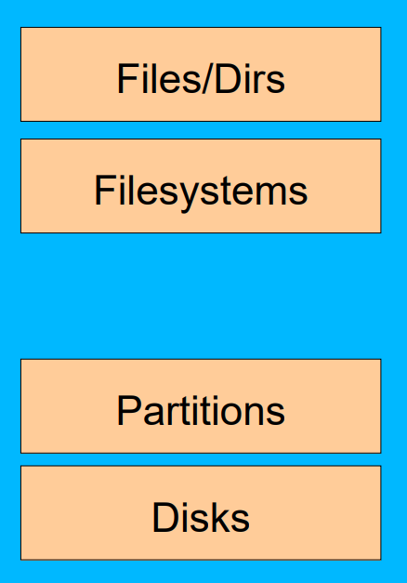
До LVM
• Разделы (Partitions): Диски делятся на фиксированные разделы, которые имеют фиксированный размер и назначение.
• Файловые системы: Каждому разделу присваивается файловая система, которая управляет хранением данных.

Slide 3
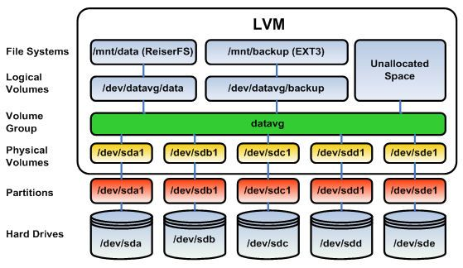
LVM
Logical Volume Manager - это программный уровень абстракции над физическими разделами жесткого диска, который позволяет создавать логические тома для хранения данных на одном или нескольких жестких дисках.
LVM увеличивает удобство работы с жестким диском, аппаратные особенности работы скрываются программным обеспечением, поэтому вы можете изменять размеры дисков, перемещать их на лету, без остановки приложений или размонтирования файловых систем.

Slide 4
LVM
В LVM существует три уровня абстракции:
PV, Physical volume, физический том - это физический диск, либо раздел на диске, если мы не можем использовать его целиком.
VG, Volume group, группа томов - группа томов объединяет в себя физические тома и является следующим уровнем абстракции, представляя собой единое пространство хранения, которое может быть размечено на логические разделы. Эквивалентен обычному диску в классической системе.
LV, Logical volume, логический том - логический раздел в группе томов, аналогичен обычном разделу, представляет из себя блочное устройство и может содержать файловую систему.

Slide 5
Преимущества LVM
Легкое изменение размера - вы можете расширить или уменьшить lvm раздел без переформатирования диска
Легкая расширяемость пространства - вы можете увеличить доступное пространство просто добавляя новые физические диски в общий пул памяти LVM, таким образом, вы получаете большую гибкость.

Slide 6
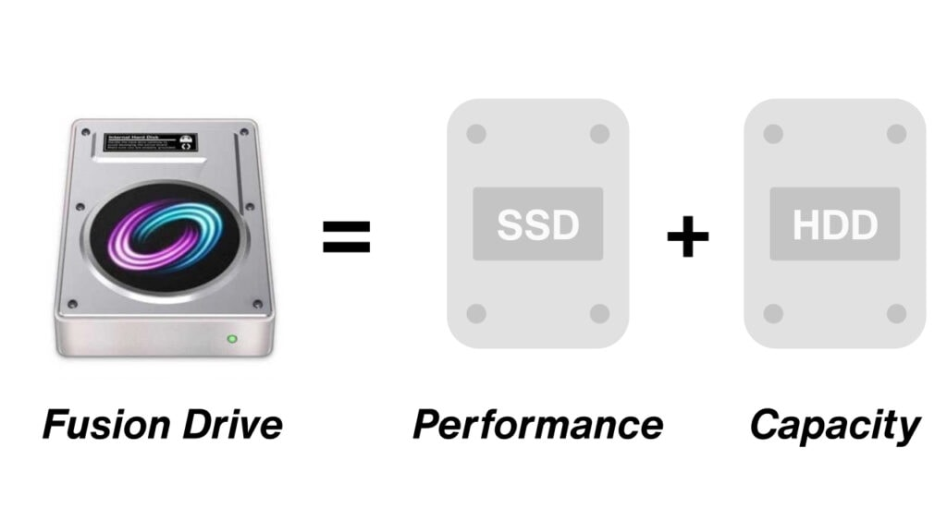
Fusion drive
Fusion drive - представляет из себя логическое объединение установленных в ваш Mac SSD и HDD. Объем единого диска будет равен сумме объемов SSD и HDD, но главные плюс — часто используемые файлы (например, ядро системы) Mac OS автоматически размещает на более быстром SSD, а все прочие файлы на HDD.

Slide 7
Описание Fusion Drive
Fusion Drive - это логический том (logical volume) в группе логических томов (volume group), которые объединены Core Storage (CS) (LVM, доступный в macOS). Это означает, что вы можете сгруппировать любое количество и тип физических дисков в группу (volume group) и из них выделить "диски", которые на самом деле являются просто логическими томами, взятыми из этой группы.
Когда CS обнаруживает, что в этой группе есть, например, один твердотельный накопитель и один жесткий диск, он определяет приоритетность операций записи на твердотельный накопитель (а также оставляет там часто используемые данные).

Slide 8
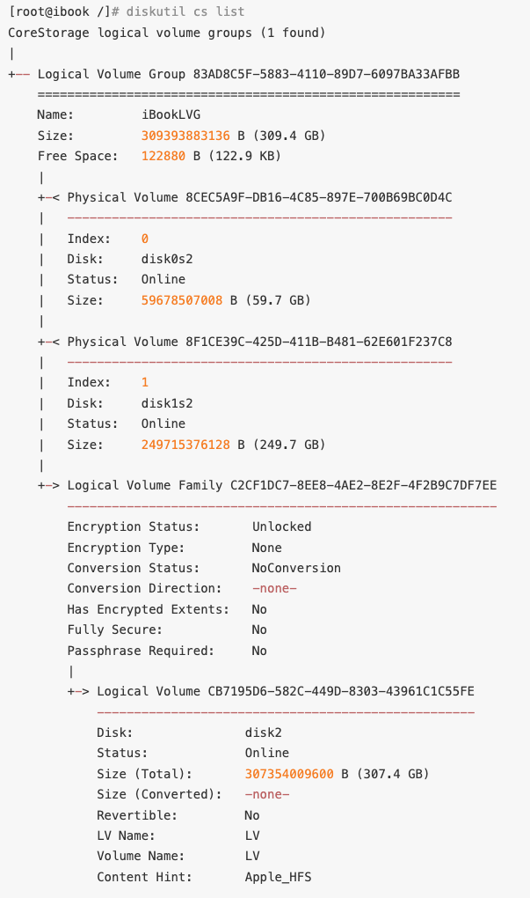
Практическая часть
На базе двух физических дисков (PV):
SSD 60Gb
HDD 250 Gb
Создан Logical Group (LG) размером 310Gb, на котором размещён Logical Volume (LV).

Slide 9
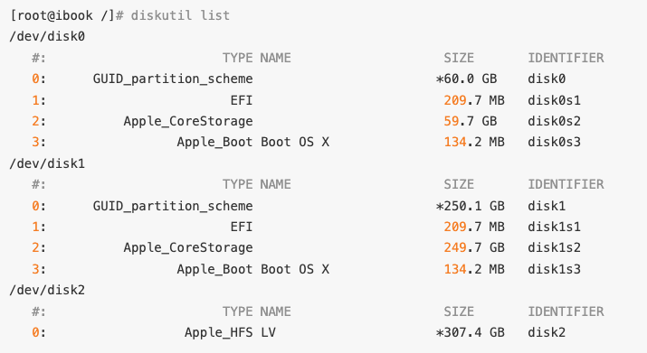
Практическая часть
В системе появился новый дисковый раздел Fusion Drive — disk2

Slide 10
Проверка переноса файлов между PV
Методика проверки выбрана простая — с помощью dd считываем один и тот же большой файл несколько раз. Для теста я выбрал 2Гбайтный файл.
Время считывания уменьшилось в несколько раз.

Slide 11
LVM cache
SSD-кэширование — технология, когда твердотельные SSD накопители используются в качестве буфера для часто запрашиваемых данных. Система определяет данные по степени “теплоты” и перемещает их на быстрый накопитель, используемый в качестве кэширующего диска. Кэш позволяется системе получать доступ к данным в несколько раз быстрее, чем если бы они были получены с более медленного жесткого диска.
При попытке чтения данных выясняется, имеются ли эти данные в кэше. Если требуемых данных там нет, то чтение происходит с HDD, и попутно данные записываются в кэш (cache miss). Дальнейшее чтение данных будет происходить из кэша (cache hit).

Slide 12
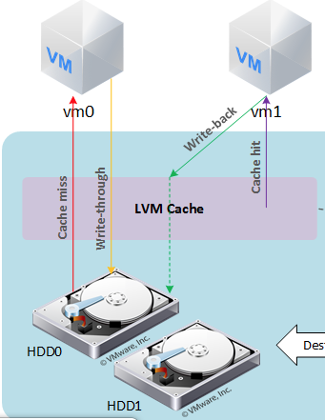
Запись
— Режим write-through — когда происходит операция записи, данные записываются и в кэш, и на HDD диск, более безопасный вариант, вероятность потери данных при аварии мала;
— Режим write-back — когда происходит операция записи, данные записываются сначала в кэш, после чего сбрасываются на диск, имеется вероятность потери данных при аварии. (Более быстрый вариант, т.к. сигнал о завершении операции записи передается управляющей ОС после получения данных кэшем).

Slide 13
Пример
Описание команд:
pvcreate — инициализирует физический том для LVM
vgcreate – создать группу томов
lvcreate -l – создать логический том, размер тома указывается в процентах
lvcreate -L – создание логического тома с метаданными для кэша
lvconvert — объединяем кэш-пул и логический том через метаданные. Задаем режима кеширования, в нашем случае writeback.

Slide 14
Snapshots
Снапшот (от англ. snapshot — «моментальный снимок») — это полный снимок текущего состояния, который позволяет в любой момент вернуть систему к сохраненной конфигурации.
Процесс создания снимка происходит, как правило, очень быстро – приложение или операционная система на какое-то непродолжительное время приостанавливает запись, и в этот момент создается моментальный снимок текущего состояния данных. Снапшот создан, и все старые файлы, т.е. которые не изменялись на момент создания снимка, остались на месте. А вот новые файлы или изменения для существующих уже будут записаны в новое расположение файловой системы на диске. Даже когда модификация данных завершена, старые данные никогда не перезаписываются. По сути будет создан ещё один файл, в котором содержатся все изменения (дельта), которые происходят с исходными данными. Таким образом достигается экономия дискового пространства засчет хранения лишь изменений на диске, а не полной копии данных

Slide 15
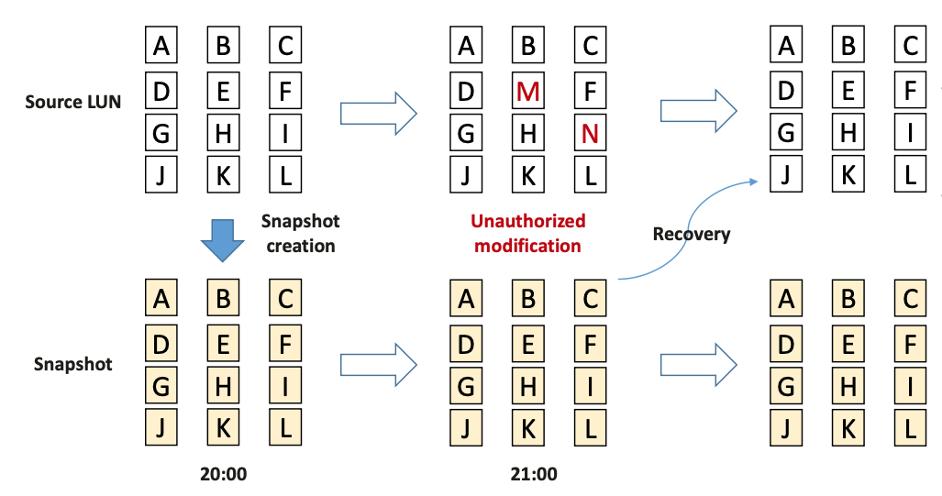
Snapshots

Slide 16
Snapshots
Copy-on-Write
Новые данные пишутся в исходное место, а старые данные (копия) записываются в новое (пустое) место.
Redirect-on-write
Новые данные пишутся в новое место.

Slide 17
Выводы
LVM является мощным инструментом для управления дисками, предлагающим множество преимуществ в плане гибкости и эффективности. Однако его сложность может быть препятствием для менее опытных пользователей. В большинстве случаев его использование оправдано в средах с высокой нагрузкой и необходимостью динамического управления ресурсами.
Однако, необходимо соотносить необходимость использования LVM с условиями конкретного ландшафта.

Slide 18
Источники
https://habr.com/ru/articles/159147/
https://habr.com/ru/articles/67283/
https://habr.com/ru/articles/200362/
https://ru.wikipedia.org/wiki/LVM
https://losst.pro/sozdanie-i-nastrojka-lvm-linux
https://bytexd.com/disk-partitioning-in-linux-without-lvm/
https://forums.macrumors.com/threads/what-about-the-fusion-drives.2121623/

Slide 19
Спасибо за внимание!

